Slide 1
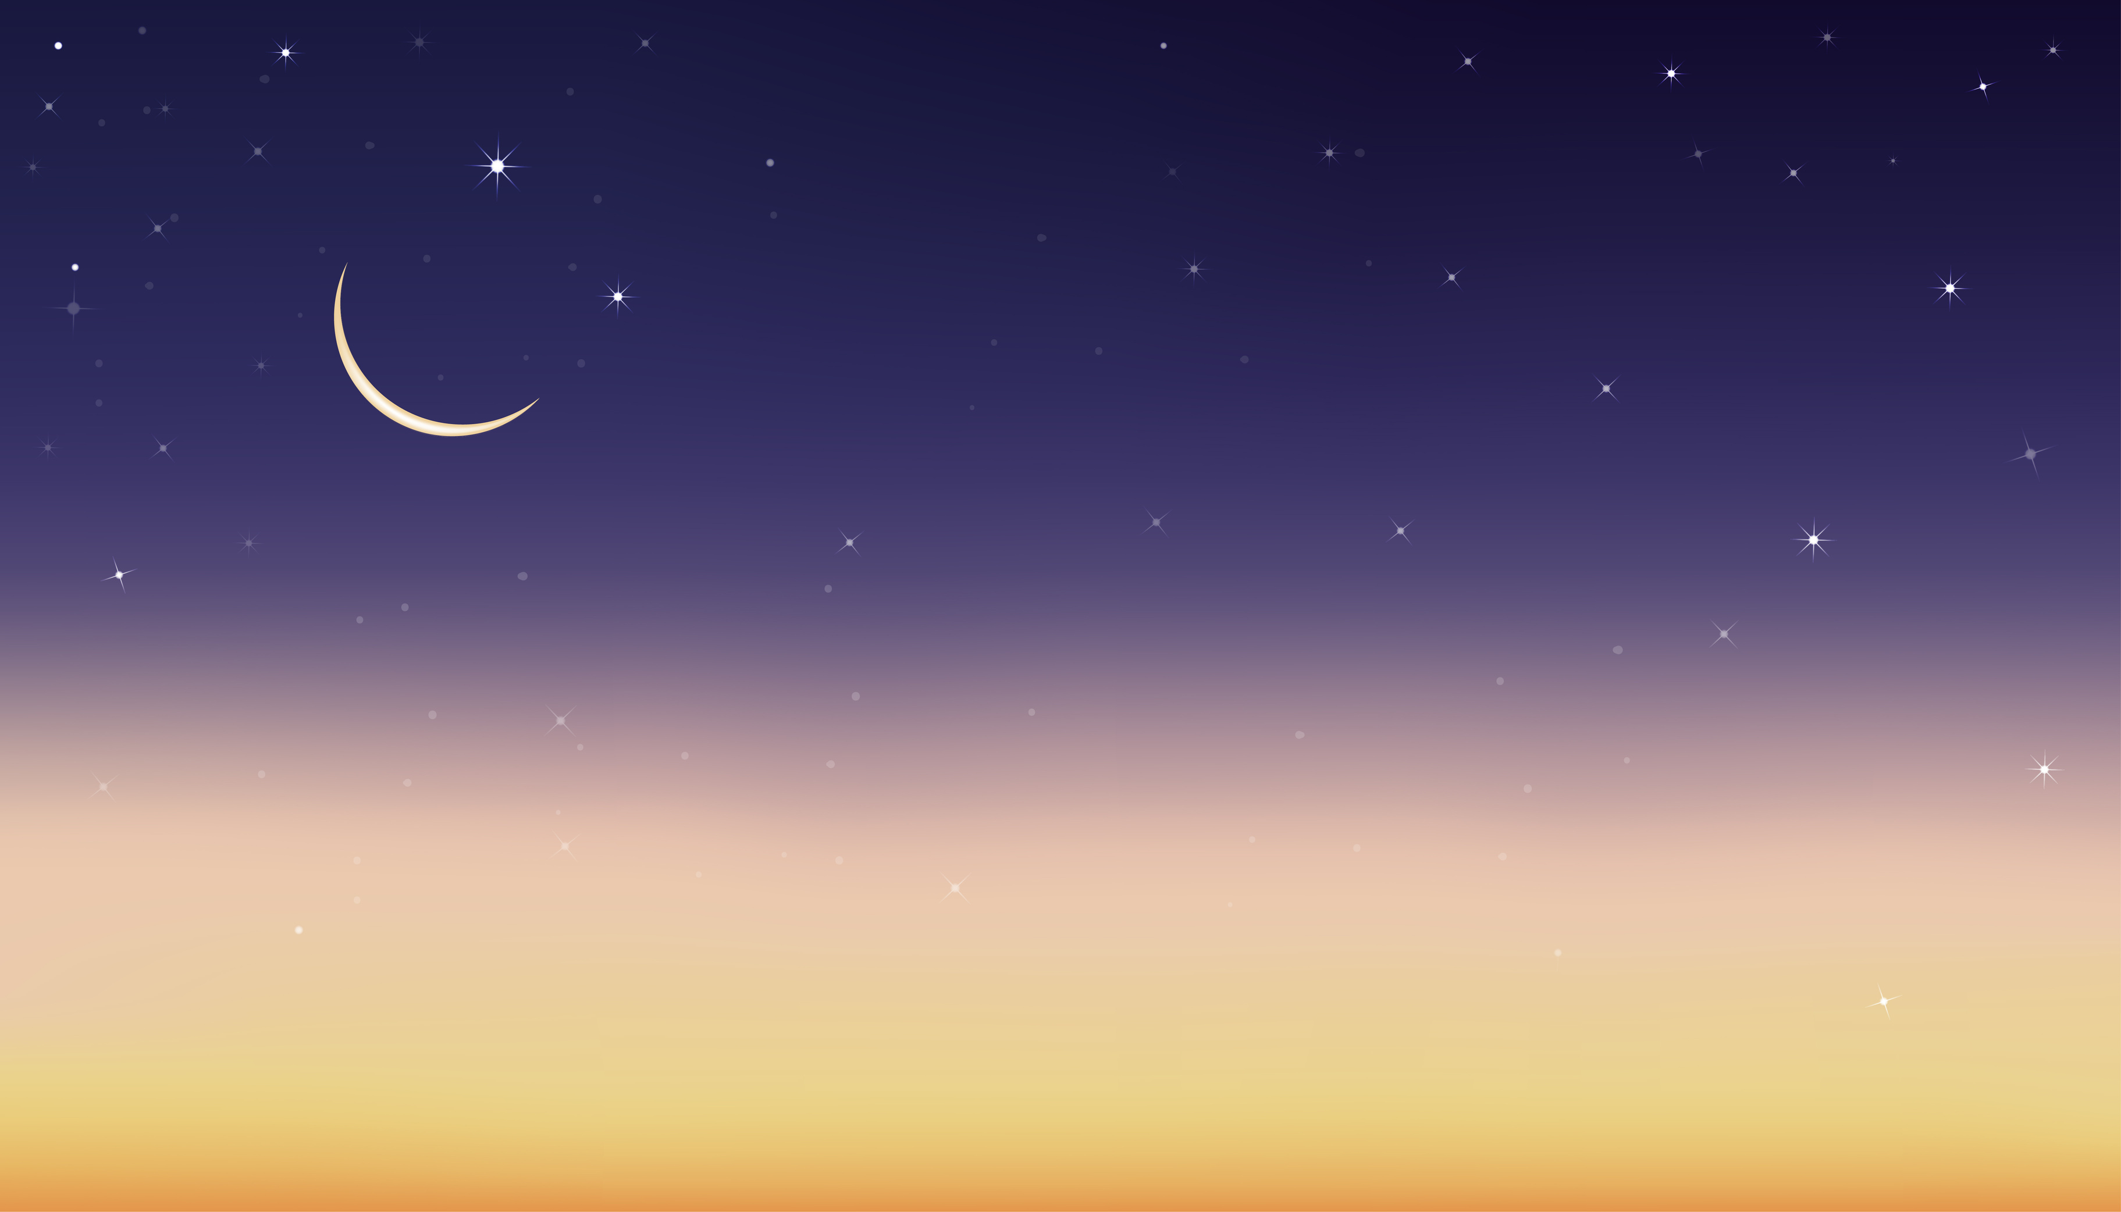

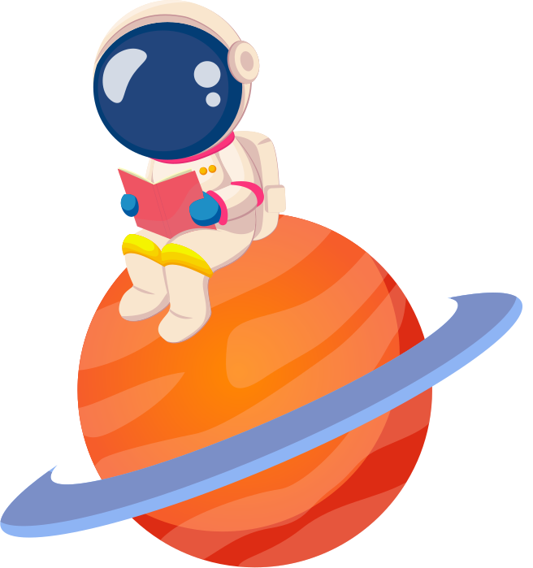

Presenta
¡Vamos por la galaxia!
Let’s go through the galaxy!

Slide 2

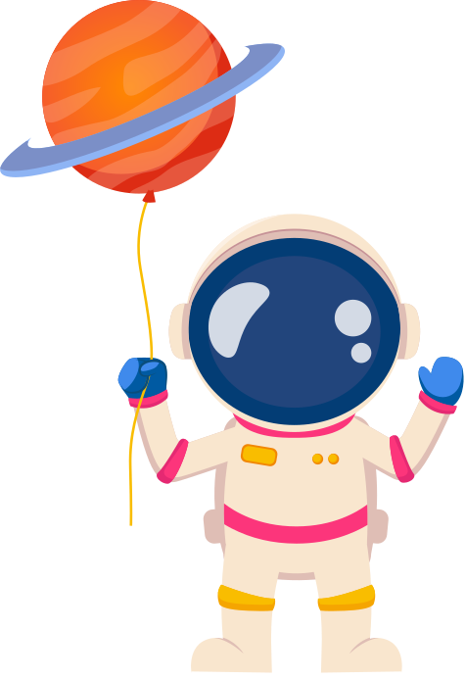
Soy...
I am...

Slide 3
¿Hay?
Is there...?

Slide 4
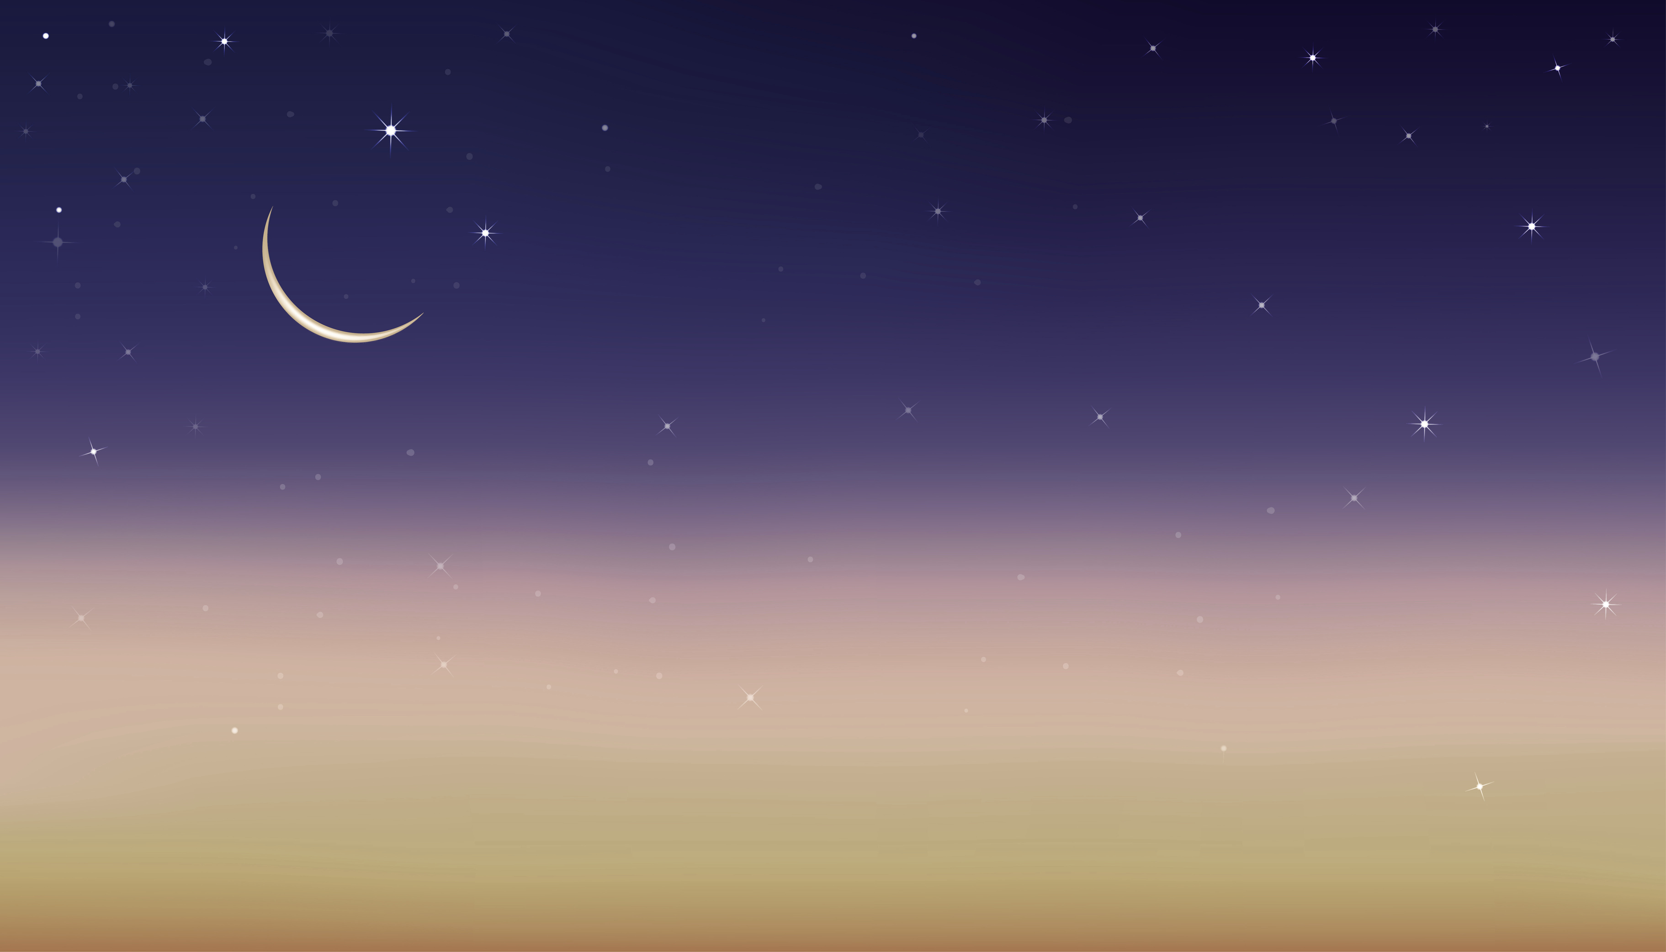
Día 4 vocabulario
los científicos | scientists | el satélite | satelite
el asteroide | asteroid | el cielo | sky
el eclipse | eclipse | las rocas | rocks
el casco | helmet | el oxígeno | oxygen

Slide 5
“Si te gusta el espacio / If You Love Outer Space”
(Tune: If You're Happy and You Know It)
Si eres astronauta, salta ya (¡salta alto!)
If you are an astronaut, jump up high (jump!)
Si eres astronauta, en la Luna das piruetas,
If you're an astronaut, you flip on the Moon with glee,
¡Salta, salta, sí, sí, sí!
Jump and float so happily

Slide 6

los científicos

Slide 7
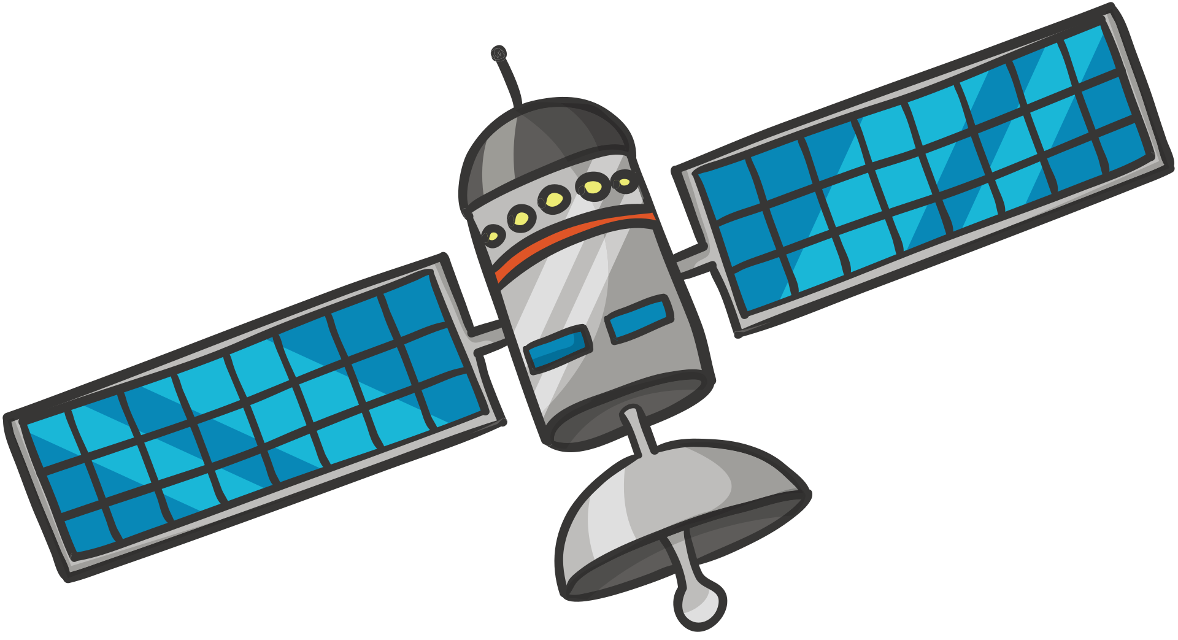
el satélite

Slide 8

el asteroide

Slide 9
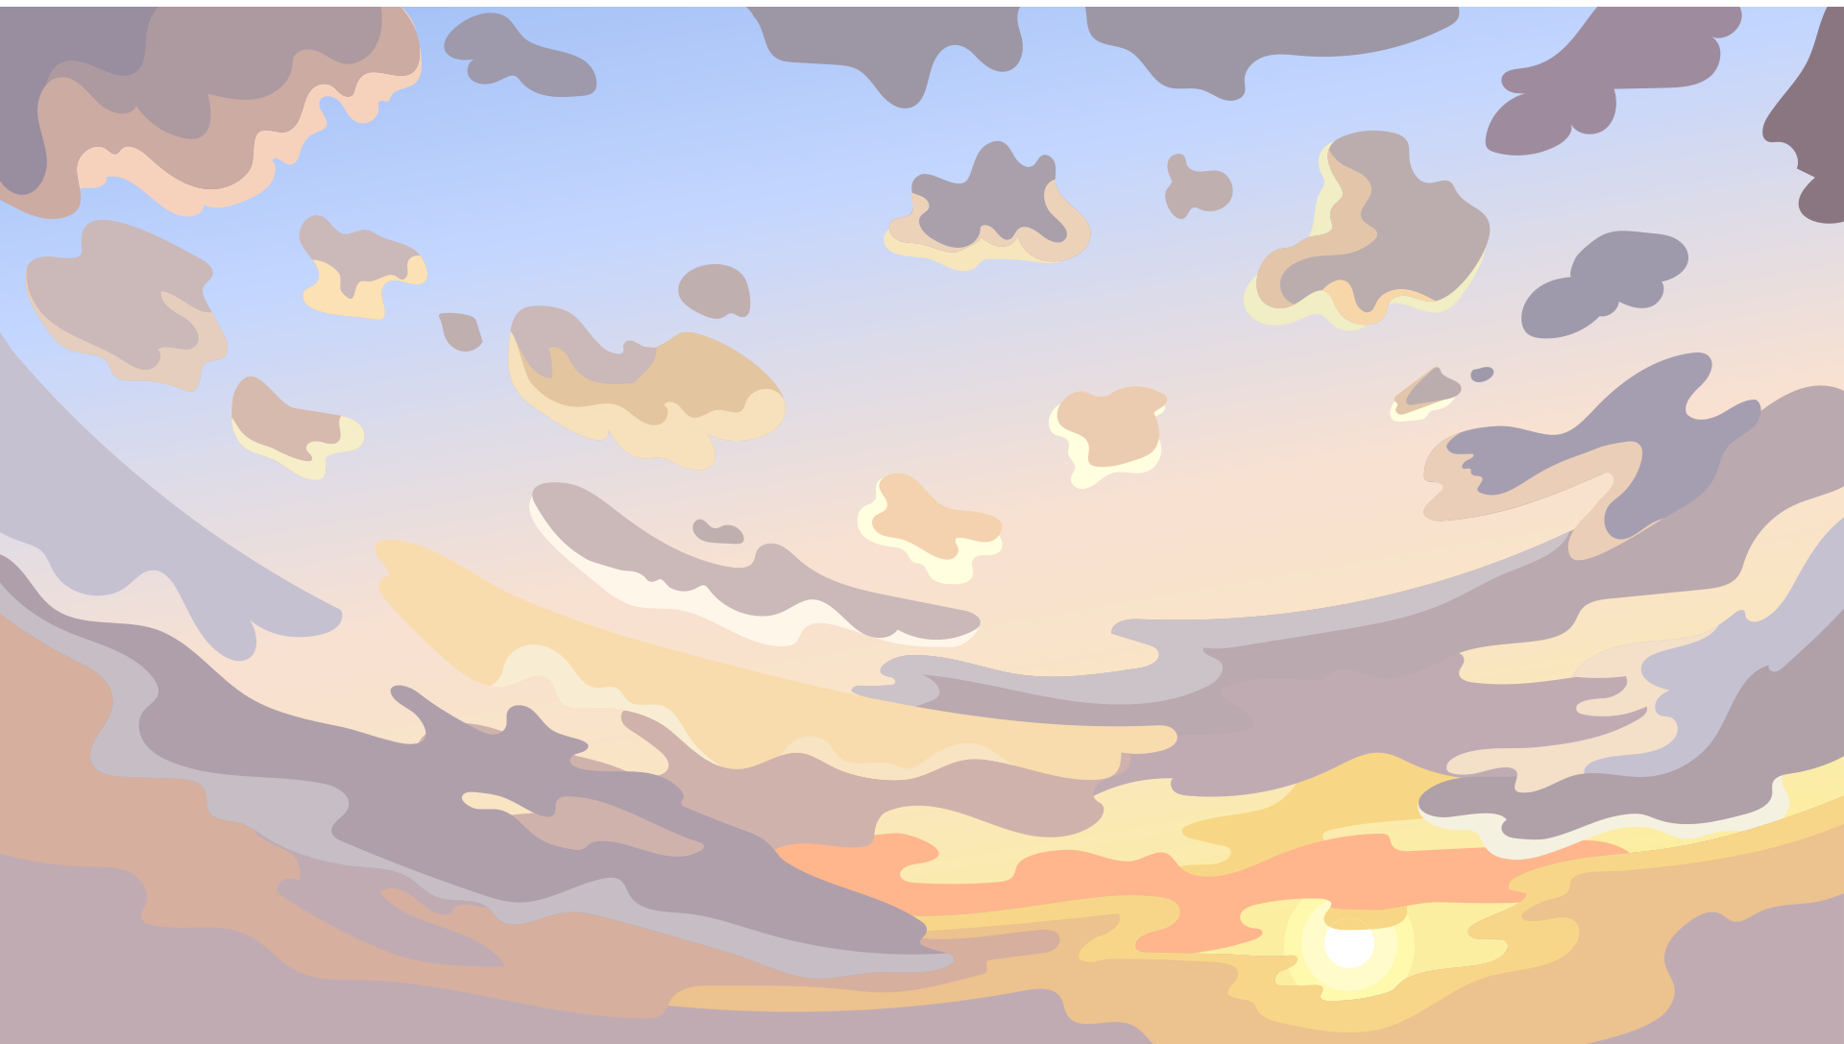
el cielo

Slide 10

el eclipse

Slide 11
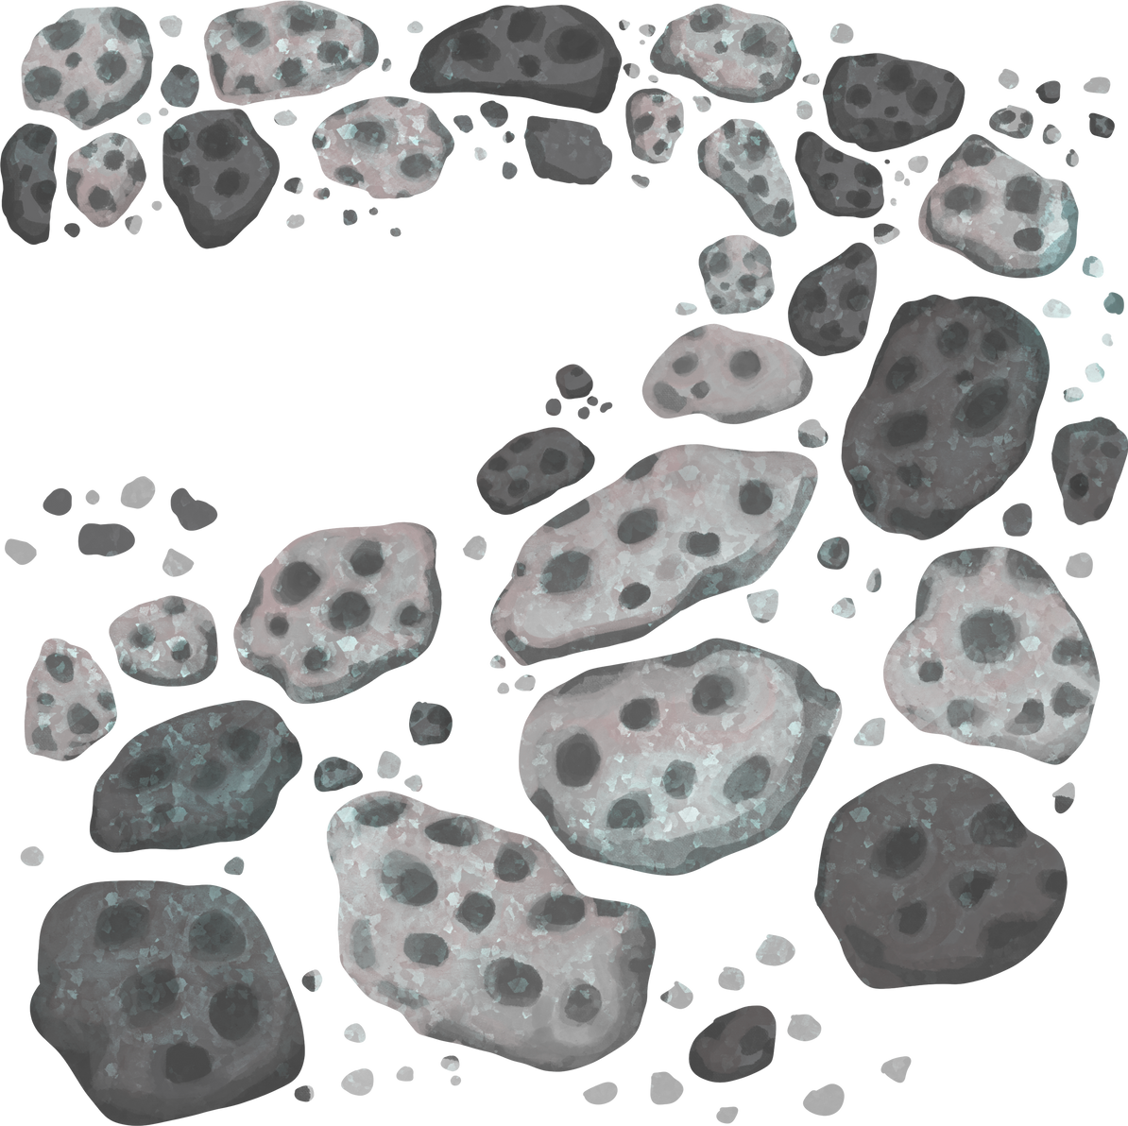
las rocas

Slide 12

el casco

Slide 13

el oxígeno

Slide 14
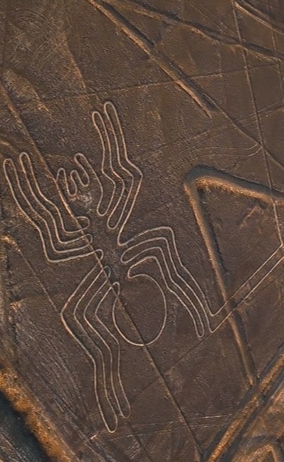
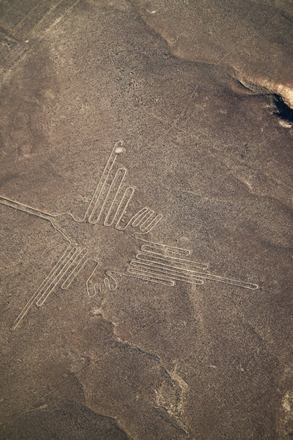
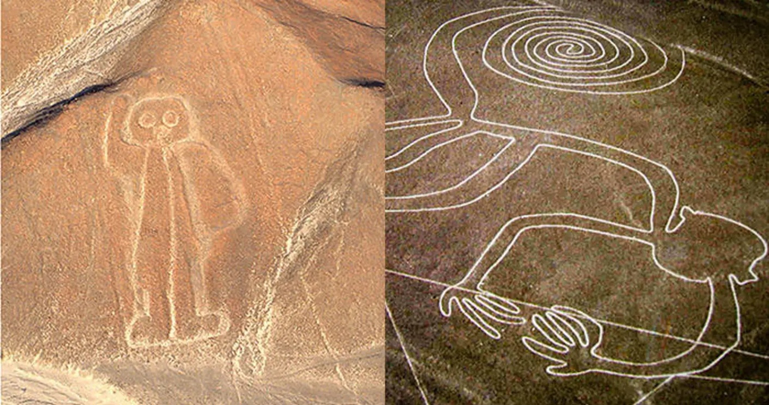

Slide 15
¡Hasta el infinito
y más allá!

Slide 16
Visit the Futura website at www.futuraadventures.com and click on the Parent Portal tab on the top right side of the page to login and access practice materials.
Thank you for joining us on this galactic adventure!
¡Nos Vemos!

